Slide 1
Proyecto fin de Master Kschool
Rubén Rodríguez Martínez

Slide 2


Escenario
Dataset condiciones meteorológicas por mes/día/rango horario de la comunidad de Madrid (Ultimo año)
Estación | cp | Año | Mes | Dia | Provincia | Temperatura máxima (ºC) | Temperatura mínima (ºC) | Temperatura media (ºC) | Racha (km/h) | Velocidad máxima (km/h) | Precipitación 00-24h (mm) | Precipitación 00-06h (mm) | Precipitación 06-12h (mm) | Precipitación 12-18h (mm) | Precipitación 18-24h (mm)
Puerto de Navacerrada | 28048-28047-28023 | 2017 | 11 | 1 | Madrid | 10.5 (11:30) | 3.8 (05:10) | 7,1 | 51 (20:30) | 33 (20:10) | 0 | 0 | 0 | 0 | 0
Aranjuez | 28025-28041-28054 | 2017 | 11 | 1 | Madrid | 22.8 (15:30) | 7.8 (08:00) | 15,3 | 21 (22:30) | 14 (22:50) | 0 | 0 | 0 | 0 | 0
Madrid, Ciudad Universitaria | 28032-28035-28040 | 2017 | 11 | 1 | Madrid | 17.3 (14:50) | -0.6 (07:00) | 8,3 | 16 (16:40) | 6 (15:40) | 0 | 0 | 0 | 0 | 0
Dataset de multas de circulación de la comunidad de Madrid (Ultimo año)
CALIFICACION | LUGAR | MES | ANIO | HORA | IMP_BOL | DESCUENTO | PUNTOS | DENUNCIANTE | HECHO-BOL | VEL_LIMITE | VEL_CIRCULA | COORDENADA_X | COORDENADA_Y
GRAVE | S/N AV SENECA | 1 | 2017 | 09.21 | 400.00 | SI | 4 | POLICIA MUNICIPAL | SOBREPASAR LA VELOCIDADMçXIMA EN VêAS LIMITADAS HASTA 50km/h. | 40 | 71
GRAVE | S/N VIA DE DUBLIN | 1 | 2017 | 08.56 | 400.00 | SI | 4 | POLICIA MUNICIPAL | SOBREPASAR LA VELOCIDADMçXIMA EN VêAS LIMITADAS HASTA 50km/h. | 50 | 82
LEVE | EMBAJADORES 66 | 1 | 2017 | 11.59 | 90.00 | SI | 0 | AGENTES DE MOVILIDAD | NO RESPETAR LAS SE„ALES EN UNA VêA DE CIRCULACIîN RESTRINGIDA O RESERVADA. |  |  | 440273.89 | 4473194.57
Dataset callejero de la comunidad de Madrid (Ultimo año)
COD_VIA | VIA_CLASE | VIA_PAR | VIA_NOMBRE | VIA_NOMBRE_ACENTOS | CLASE_APP | NUMERO | CALIFICADOR | TIPO_NDP | COD_NDP | DISTRITO | BARRIO | COD_POSTAL | UTMX_ED | UTMY_ED | UTMX_ETRS | UTMY_ETRS | LATITUD | LONGITUD | ANGULO_ROTULACION
31000210 | AVENIDA | DE | SENECA | SÉNECA | N | 6 |  | PORTAL | 31007867 | 19 | 1 | 28032 | 449761.6 | 4473045.63 | 449652.12 | 4472838 | 40º24'23.43'' N | 3º35'31.46'' W | 329.82
1000 | CALLE | DE | ABARZUZA | ABÁRZUZA | N | 1627 |  | PORTAL | 20070864 | 16 | 4 | 28033 | 445080.75 | 4481051.95 | 444971.35 | 4480844.43 | 40º28'42.02'' N | 3º38'52.54'' W | 21.1
437250 | CALLE | DE | LEZO | LEZO | N | 2 |  | PORTAL | 11128485 | 17 | 5 | 28041 | 441191.68 | 4467213.41 | 441082.15 | 4467005.88 | 40º21'12.27'' N | 3º41'33.1'' W | 271.29

Slide 3
Objetivo
El objetivo es buscar la relación entre las multas impuestas y las condiciones meteorológicas.
Para ello, disponemos de un dataset de multas que entre otros campos consta de calle (no normalizada), fecha, hora, día.
Este dataset, lo agregaremos de la siguiente manera:
Con el dataset del callejero, donde están las calles normalizadas así como el código postal correspondiente a dicha calle, consiguiendo así el código postal (calle desnormalizada -> calle normalizada = código postal).
Con el dataset de condiciones meteorológicas a través del código postal obtenido de la agregación anterior, junto con el mes/día/hora, consiguiendo las condiciones meteorológicas para una multa concreta (código postal +mes/día/hora = condiciones multa).
Mediante el calculo de estas agregaciones podremos conseguir lo siguiente:
Calcular el numero de multas impuestas en un determinado código postal para un día y hora concreta.
Cálculos agregados sobre importes de multas, puntos, códigos postales mas conflictivos, etc…
Podremos visualizar como varia la relación entre las condiciones climatológicas y las multas en un determinado espacio temporal.
Podríamos hacer predicciones a futuro sobre las posibles multas que podrían darse basado en los datos acumulados.

Slide 4
Alcance
Callejero
REDIS
GRAFANA
SPARK Streaming
DRUID
AEMET
SCALA
KAFKA
Multas

Slide 5
Software y versiones
Plataforma de desarrollo: MacBookPro 2017 16GB
Software usado en arquitectura propuesta:
Spark 1.6.2
Spark CSV
Kafka 2.11.0
Redis 4.0.9
Zookeeper 2.11.0
Druid 0.12.0
Grafana 5.1.2

Slide 6
Proceso Batch multas
Este proceso se encarga de leer un dataset compuesto por varios archivos csv que contienen datos sobre las multas de circulación de la ciudad de Madrid.
Este dataset se obtuvo del portal de datos abiertos del ayuntamiento de Madrid.
Los lanzamos desde este proceso para simular tiempo real para la parte Streaming.
Esta carga se realiza mediante un proceso scala que lee de uno en uno esos archivos csv con los datos y tras un procesado, los envía a un tópico de Kafka llamado “multas”
CALIFICACION | LUGAR | MES | ANIO | HORA | IMP_BOL | DESCUENTO | PUNTOS | DENUNCIANTE | HECHO-BOL | VEL_LIMITE | VEL_CIRCULA | COORDENADA_X | COORDENADA_Y
GRAVE | S/N AV SENECA | 1 | 2017 | 09.21 | 400.00 | SI | 4 | POLICIA MUNICIPAL | SOBREPASAR LA VELOCIDADMçXIMA EN VêAS LIMITADAS HASTA 50km/h. | 40 | 71
GRAVE | S/N VIA DE DUBLIN | 1 | 2017 | 08.56 | 400.00 | SI | 4 | POLICIA MUNICIPAL | SOBREPASAR LA VELOCIDADMçXIMA EN VêAS LIMITADAS HASTA 50km/h. | 50 | 82
LEVE | EMBAJADORES 66 | 1 | 2017 | 11.59 | 90.00 | SI | 0 | AGENTES DE MOVILIDAD | NO RESPETAR LAS SE„ALES EN UNA VêA DE CIRCULACIîN RESTRINGIDA O RESERVADA. |  |  | 440273.89 | 4473194.57

Slide 7
Proceso Batch multas
Proceso Batch multas
Multas
SCALA
MULTAS
KAFKA

Slide 8
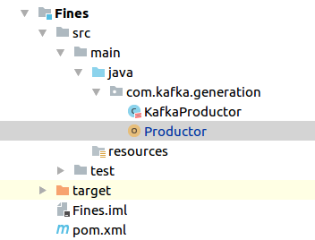
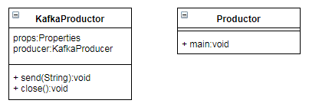
Proceso Batch multas
Estructura y paquetería Diagrama de clases

Slide 9
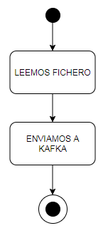
Proceso Batch multas
Diagrama de estados

Slide 10
Proceso Batch Clima
Este proceso se encarga de leer un dataset compuesto por varios archivos csv que contienen datos sobre las condiciones climatológicas de la ciudad de Madrid.
Este dataset se obtuvo de la agencia estatal de meteorología.
Esta carga se realiza mediante un proceso scala que lee de uno en uno esos archivos csv con los datos y tras un procesado, los envía a un tópico de Kafka llamado “clima”

Slide 11
Proceso Batch Clima
Proceso Batch multas
AEMET
SCALA
CLIMA
KAFKA

Slide 12
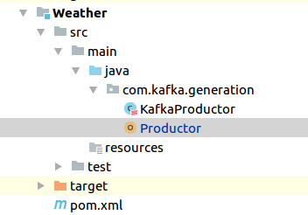
Proceso Batch Clima
Estructura y paquetería Diagrama de clases

Slide 13
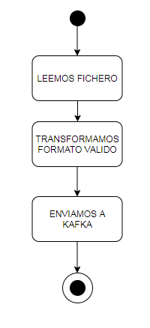
Proceso Batch Clima
Diagrama de estados

Slide 14
Proceso Streaming
En este proceso recogemos los mensajes mandados anteriormente a Kafka por los dos procesos Batch que ingestan los datos.
Este proceso usa una ventana de 3 segundos.
Por un lado, recogeremos los datos de las multas y los transformaremos para que tengan el formato que mas nos conviene. Para ello, leeremos otro fichero llamado “DireccionesVigentes.csv” que nos da un callejero normalizado de la ciudad de Madrid.
Con este callejero y con el nombre de la calle que viene en la multa, la cual no esta normalizada y mediante el uso de un algoritmo tipo Levenshtein hacemos una normalización y así podemos obtener el código postal para esa calle.
Por otro lado, recogemos los mensajes de clima, donde nos viene informado la fecha y código postal. Estos mensajes son guardados en Redis y posteriormente consultados.
Uniremos ambos mensajes por el código postal y los reenviaremos a otro tópico Kafka llamado “mensajes”.

Slide 15
Proceso Streaming
Proceso Batch multas
REDIS
Callejero
GRAFANA
DRUID
SPARK Streaming
KAFKA
KAFKA

Slide 16
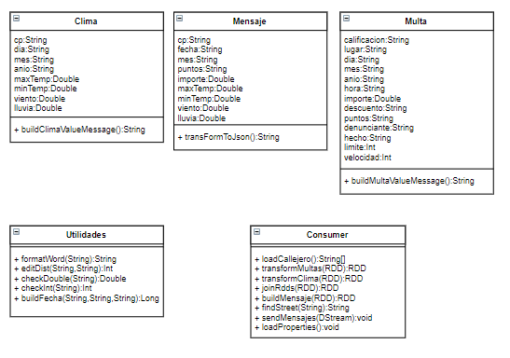
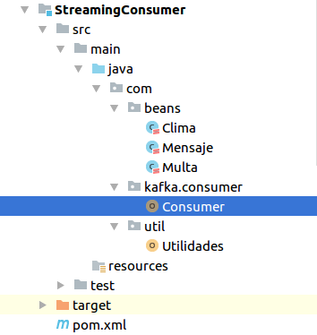
Proceso Streaming
Estructura y paquetería Diagrama de clases

Slide 17
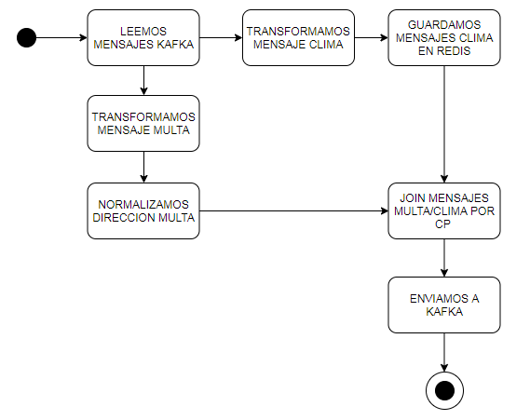
Proceso Streaming
Diagrama de estados

Slide 18
Visualización de datos
Para la visualización de los datos usaremos dos herramientas:
Druid: Indexador de la información que lee de un tópico de Kafka (“mensajes”) y que guardará la información de manera agrupada.
Grafana: Herramienta que nos proporciona la facilidad de conectar con Druid y poder mostrar los datos guardados de una forma mas amigable
En la parte de visualización vamos a contar con tres dashboards:
Multas:
Puntos perdidos
Importe total diario
Media multas/puntos
Media importe/multa
Clima:
Temperaturas por código postal
Media temperaturas mínimas
Media temperaturas máximas
Media viento
Media lluvias
Velocidad y tocino:
Media temperaturas máximas/multas
Media lluvias/puntos
Media lluvias/multas

Slide 19
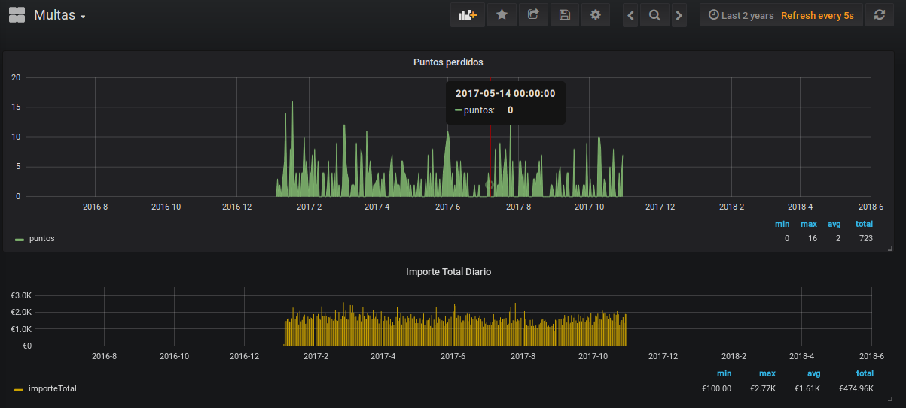
Visualización de datos

Slide 20
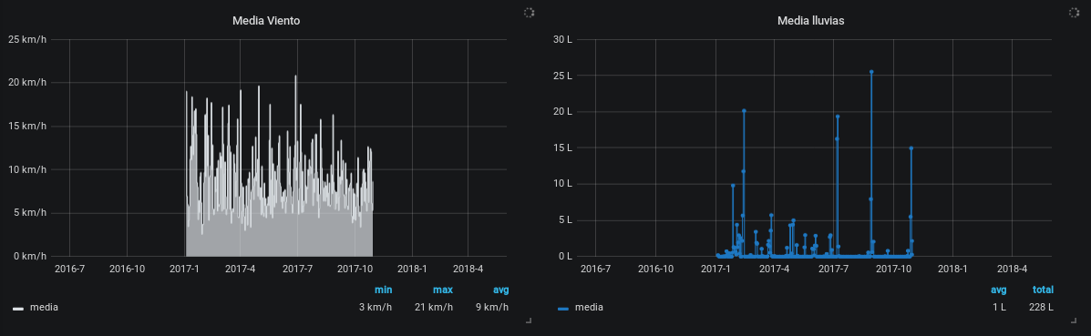
Visualización de datos

Slide 21
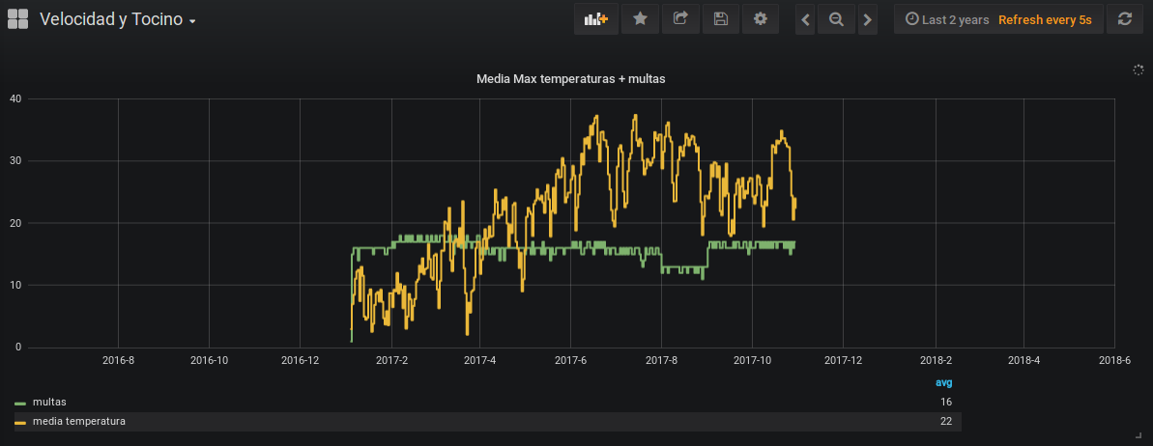
Visualización de datos

Slide 22

TFM Arquitectura BigData
Rubén Rodríguez Martínez

